Slide 1

BRIEFING REGIONAL DIÁRIO
Confeccionado em: 04/09/2026
Confeccionado por: SO R1 JÚNIOR
Previsor: MAJ MARCON

Slide 2
PREVISÃO PARA AS REGIÕES
REGIÃO SUL: Tempo instável devido a passagem de uma frente fria. Nebulosidade variável, chuvoso. São esperadas trovoadas no começo do período para o RS, avançando até o PR ao longo do dia.
REGIÃO SUDESTE: Faixa leste de SP com céu nublado a partir da noite do dia 04. São esperadas trovoadas com pancadas de chuva no sul de SP na madrugada do dia 05 devido aproximação de frete fria.
REGIÃO CENTRO-OESTE: Sol entre nuvens com possibilidade de pancadas de chuva e trovoadas isoladas entre final da tarde e começo da noite.
REGIÃO NORDESTE: Sol entre poucas nuvens para a maior parte da região. Possibilidade de chuva leve intermitente e de curta duração para a faixa leste/litorânea entre BA e RN.
REGIÃO NORTE: Aumento de nebulosidade ao longo do dia com trovoadas e pancadas de chuva entre final da tarde e começo da noite, principalmente para a faixa centro-sul da região.

Slide 3
BRIEFING REGIONAL DIÁRIO
SIGMET em vigor
Localidades com evento severo
Vento forte (≥ 21 KT / rajada)
SBAO: 14
SBAZ: 35, 36, 37, 38, 39, 40
SBBS: 8, 9
SBCW: 5, 6
SBRE: 12
SBCC SBBR SBPJ SBPF SBCX SBCH SBJV SBCT SBBI SBFI SBPG SSGG SBPO SBCA SBTD SBPP SBDB SBDO SBMG SBLO SBDN SBGR SBBV SBPA
SBSL SBFZ SBSG SBNT SBFL SBNF SBTD SBCA SBPO SBCH SBPF SBCX SBFL SBJA SBPA SBCO SBPK SBBG SBSM
Atualizações consulte: https://redemet.decea.mil.br/

Slide 4

BRIEFING REGIONAL DIÁRIO
RESTRIÇÕES · METAR 04/09 12:01 UTC
1 - Restrições de teto: SBJV, SBPS
2 - Restrições de visibilidade: Não houve.
3 - Restrições de teto/visibilidade: SBPF
 | VFR | Vis ≥ 5.000 m e Teto ≥ 1.500 ft
 | IFR | Vis 1.500–5.000 m ou Teto 600–1.500 ft
 | ABX MIN | Vis < 1.500 m ou Teto < 600 ft
Atualizações consulte: https://redemet.decea.mil.br/

Slide 5
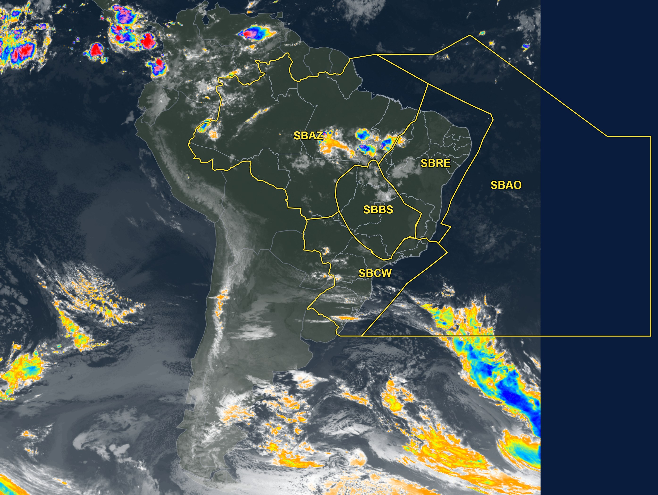
Satélite — América do Sul
Imagem: 04/09/2026 11:20 UTC
Atualizações consulte: https://redemet.decea.mil.br/

Slide 6
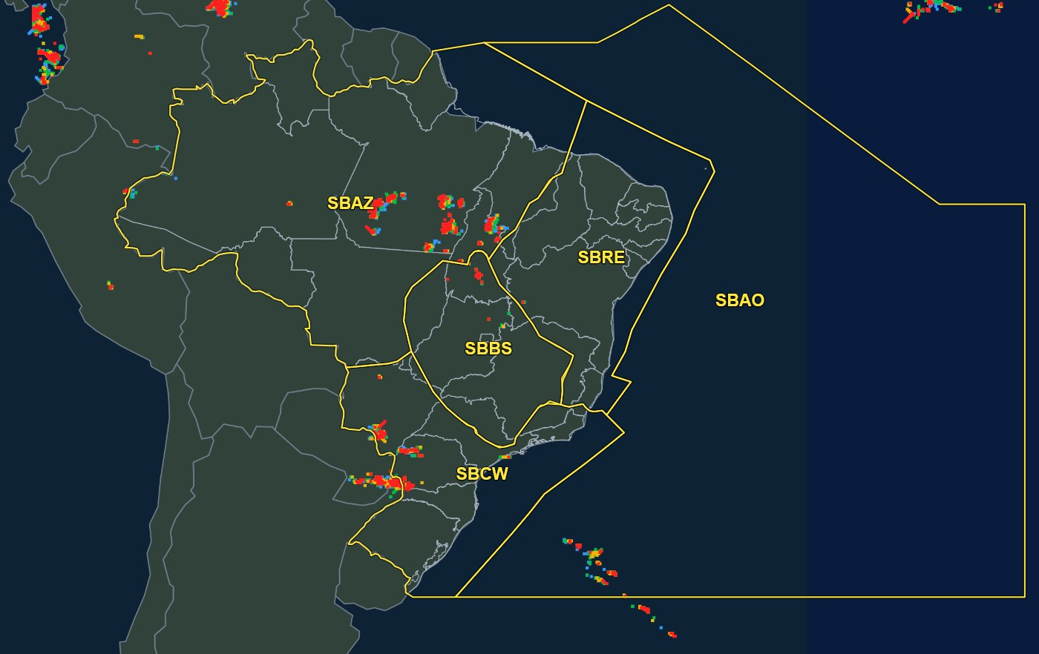
DEA - 12:01 UTC
0–15 min
15–30 min
30–45 min
45–60 min
Atualizações consulte: https://redemet.decea.mil.br/

Slide 7
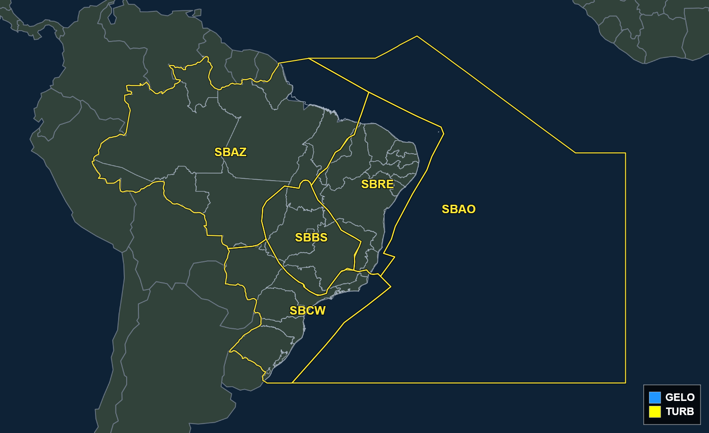
SIGMET em vigor · consulta 04/09 12:01 UTC
Atualizações consulte: https://redemet.decea.mil.br/

Slide 8
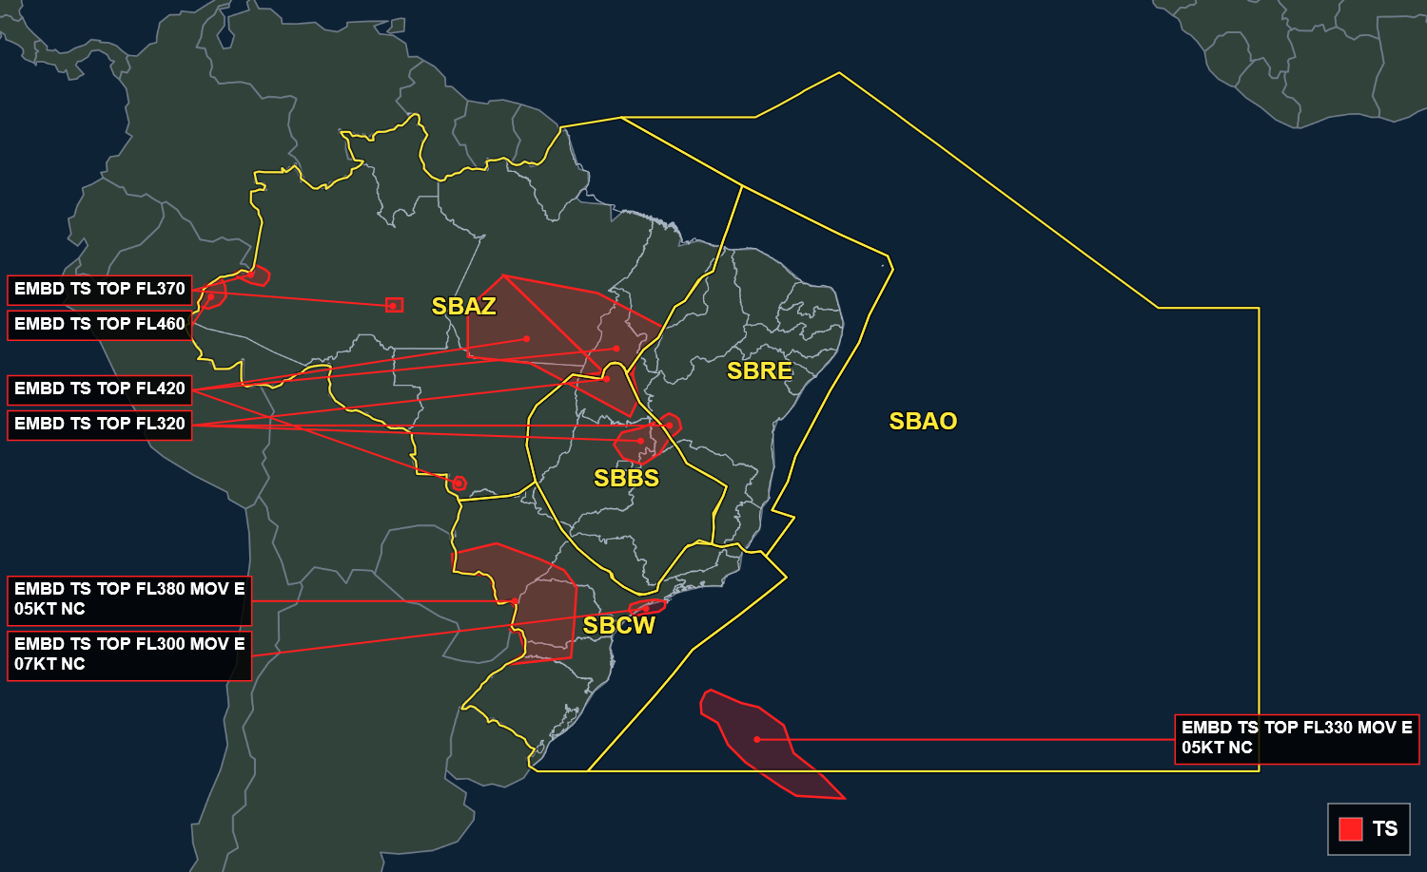
SIGMET de TS em vigor · consulta 04/09 12:01 UTC
Atualizações consulte: https://redemet.decea.mil.br/

Slide 9
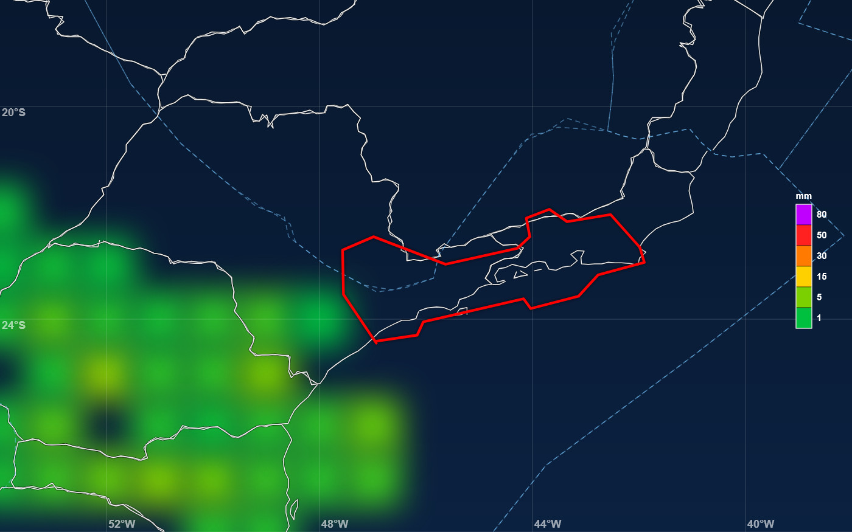
Modelagem ECMWF — precipitação prevista (pico) · 2000 UTC 04/09 (rodada 04/09 00Z)

Slide 10
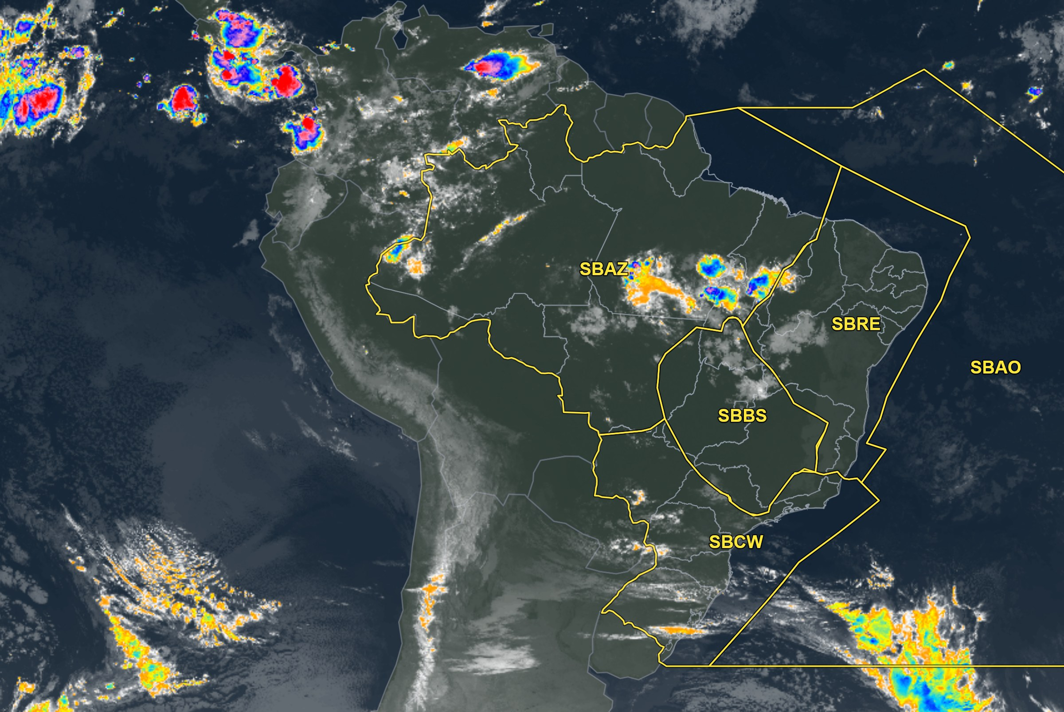
Satélite realçada
Imagem: 04/09/2026 11:20 UTC
FIR-AZ | EG | BE | BV | MQ | SL | SN | PV | RB | CY
MANHÃ
TARDE |  |  |  |  |  |  | TSRA | TS
NOITE
MANHÃ |  |  |  |  |  |  | BR V

Slide 11
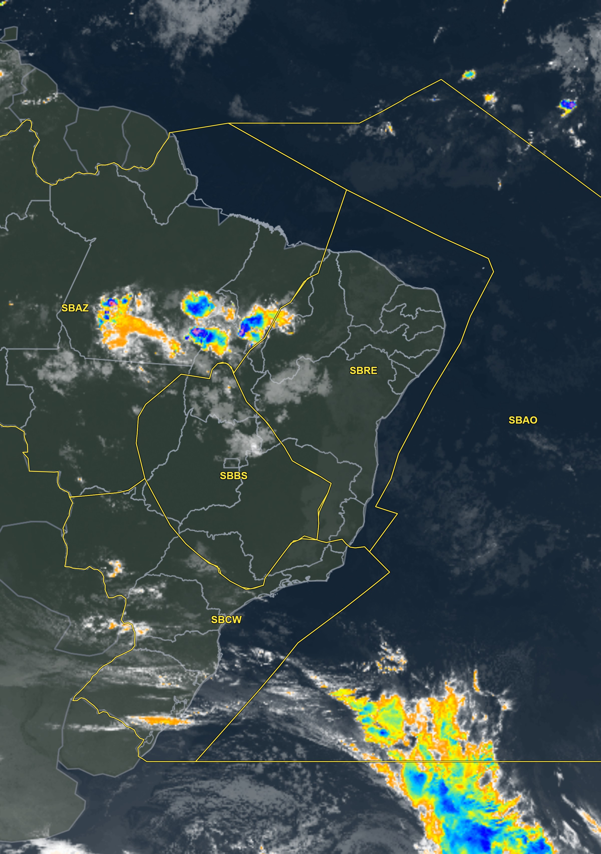
Satélite realçada
Imagem: 04/09/2026 11:20 UTC
FIR-RE | FZ | RF | SV | VT
MANHÃ
TARDE
NOITE
MANHÃ

Slide 12
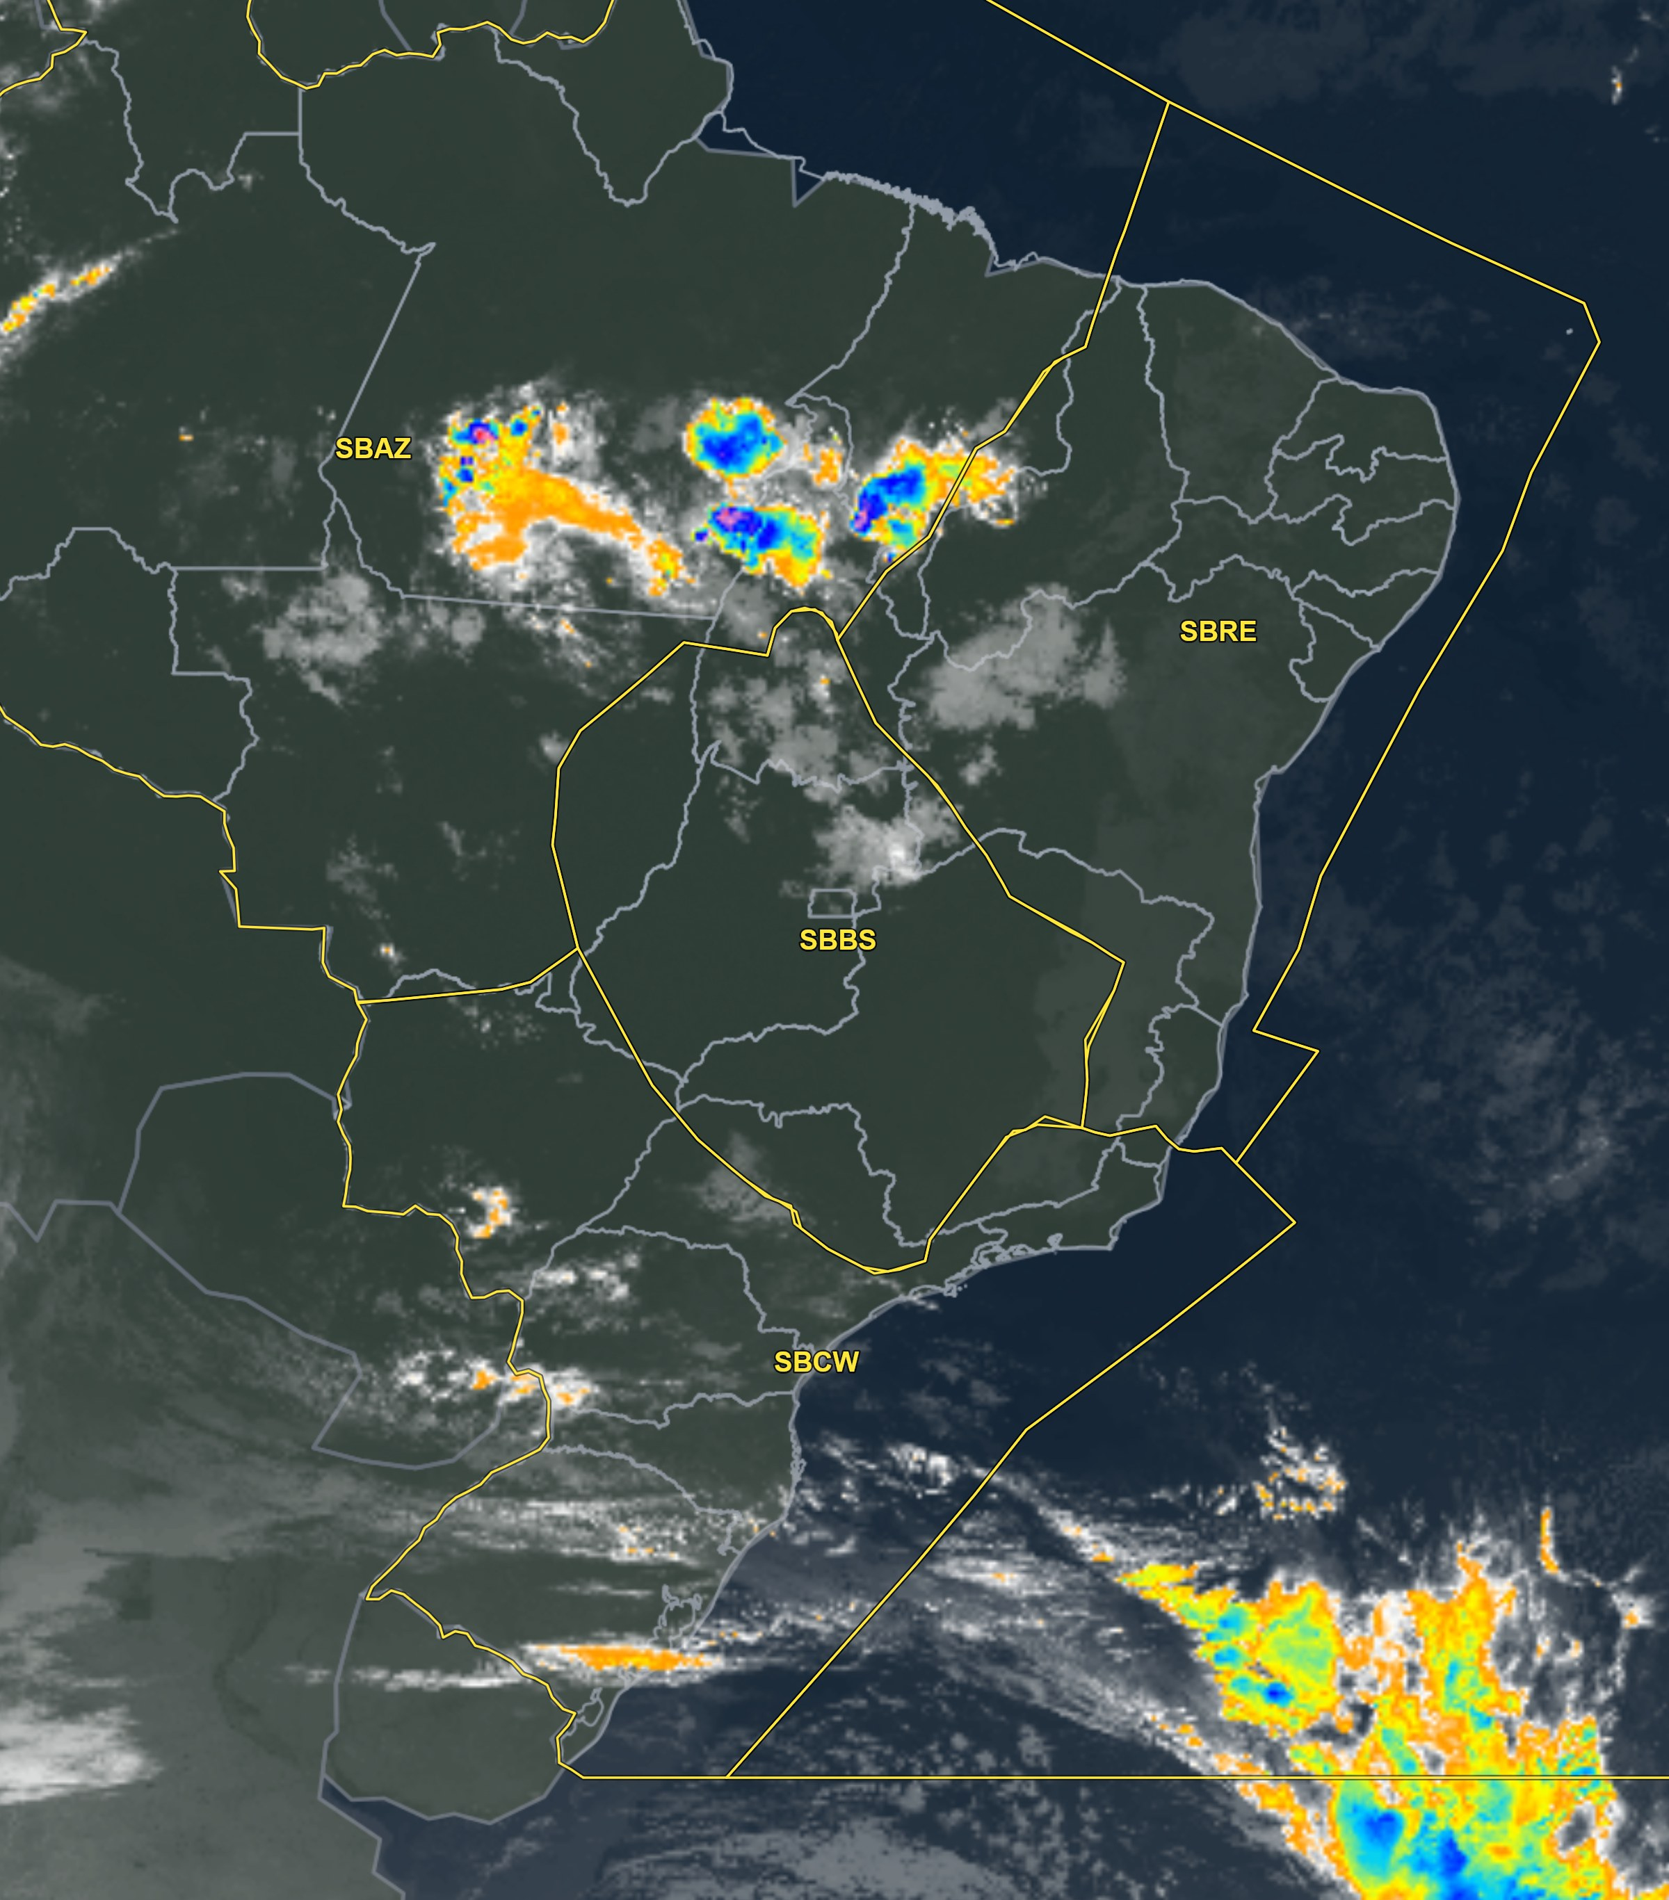
Satélite realçada
Imagem: 04/09/2026 11:20 UTC
FIR-BS | BR | GO | BH | CF | KP
MANHÃ
TARDE
NOITE | TSRA | TS
MANHÃ

Slide 13
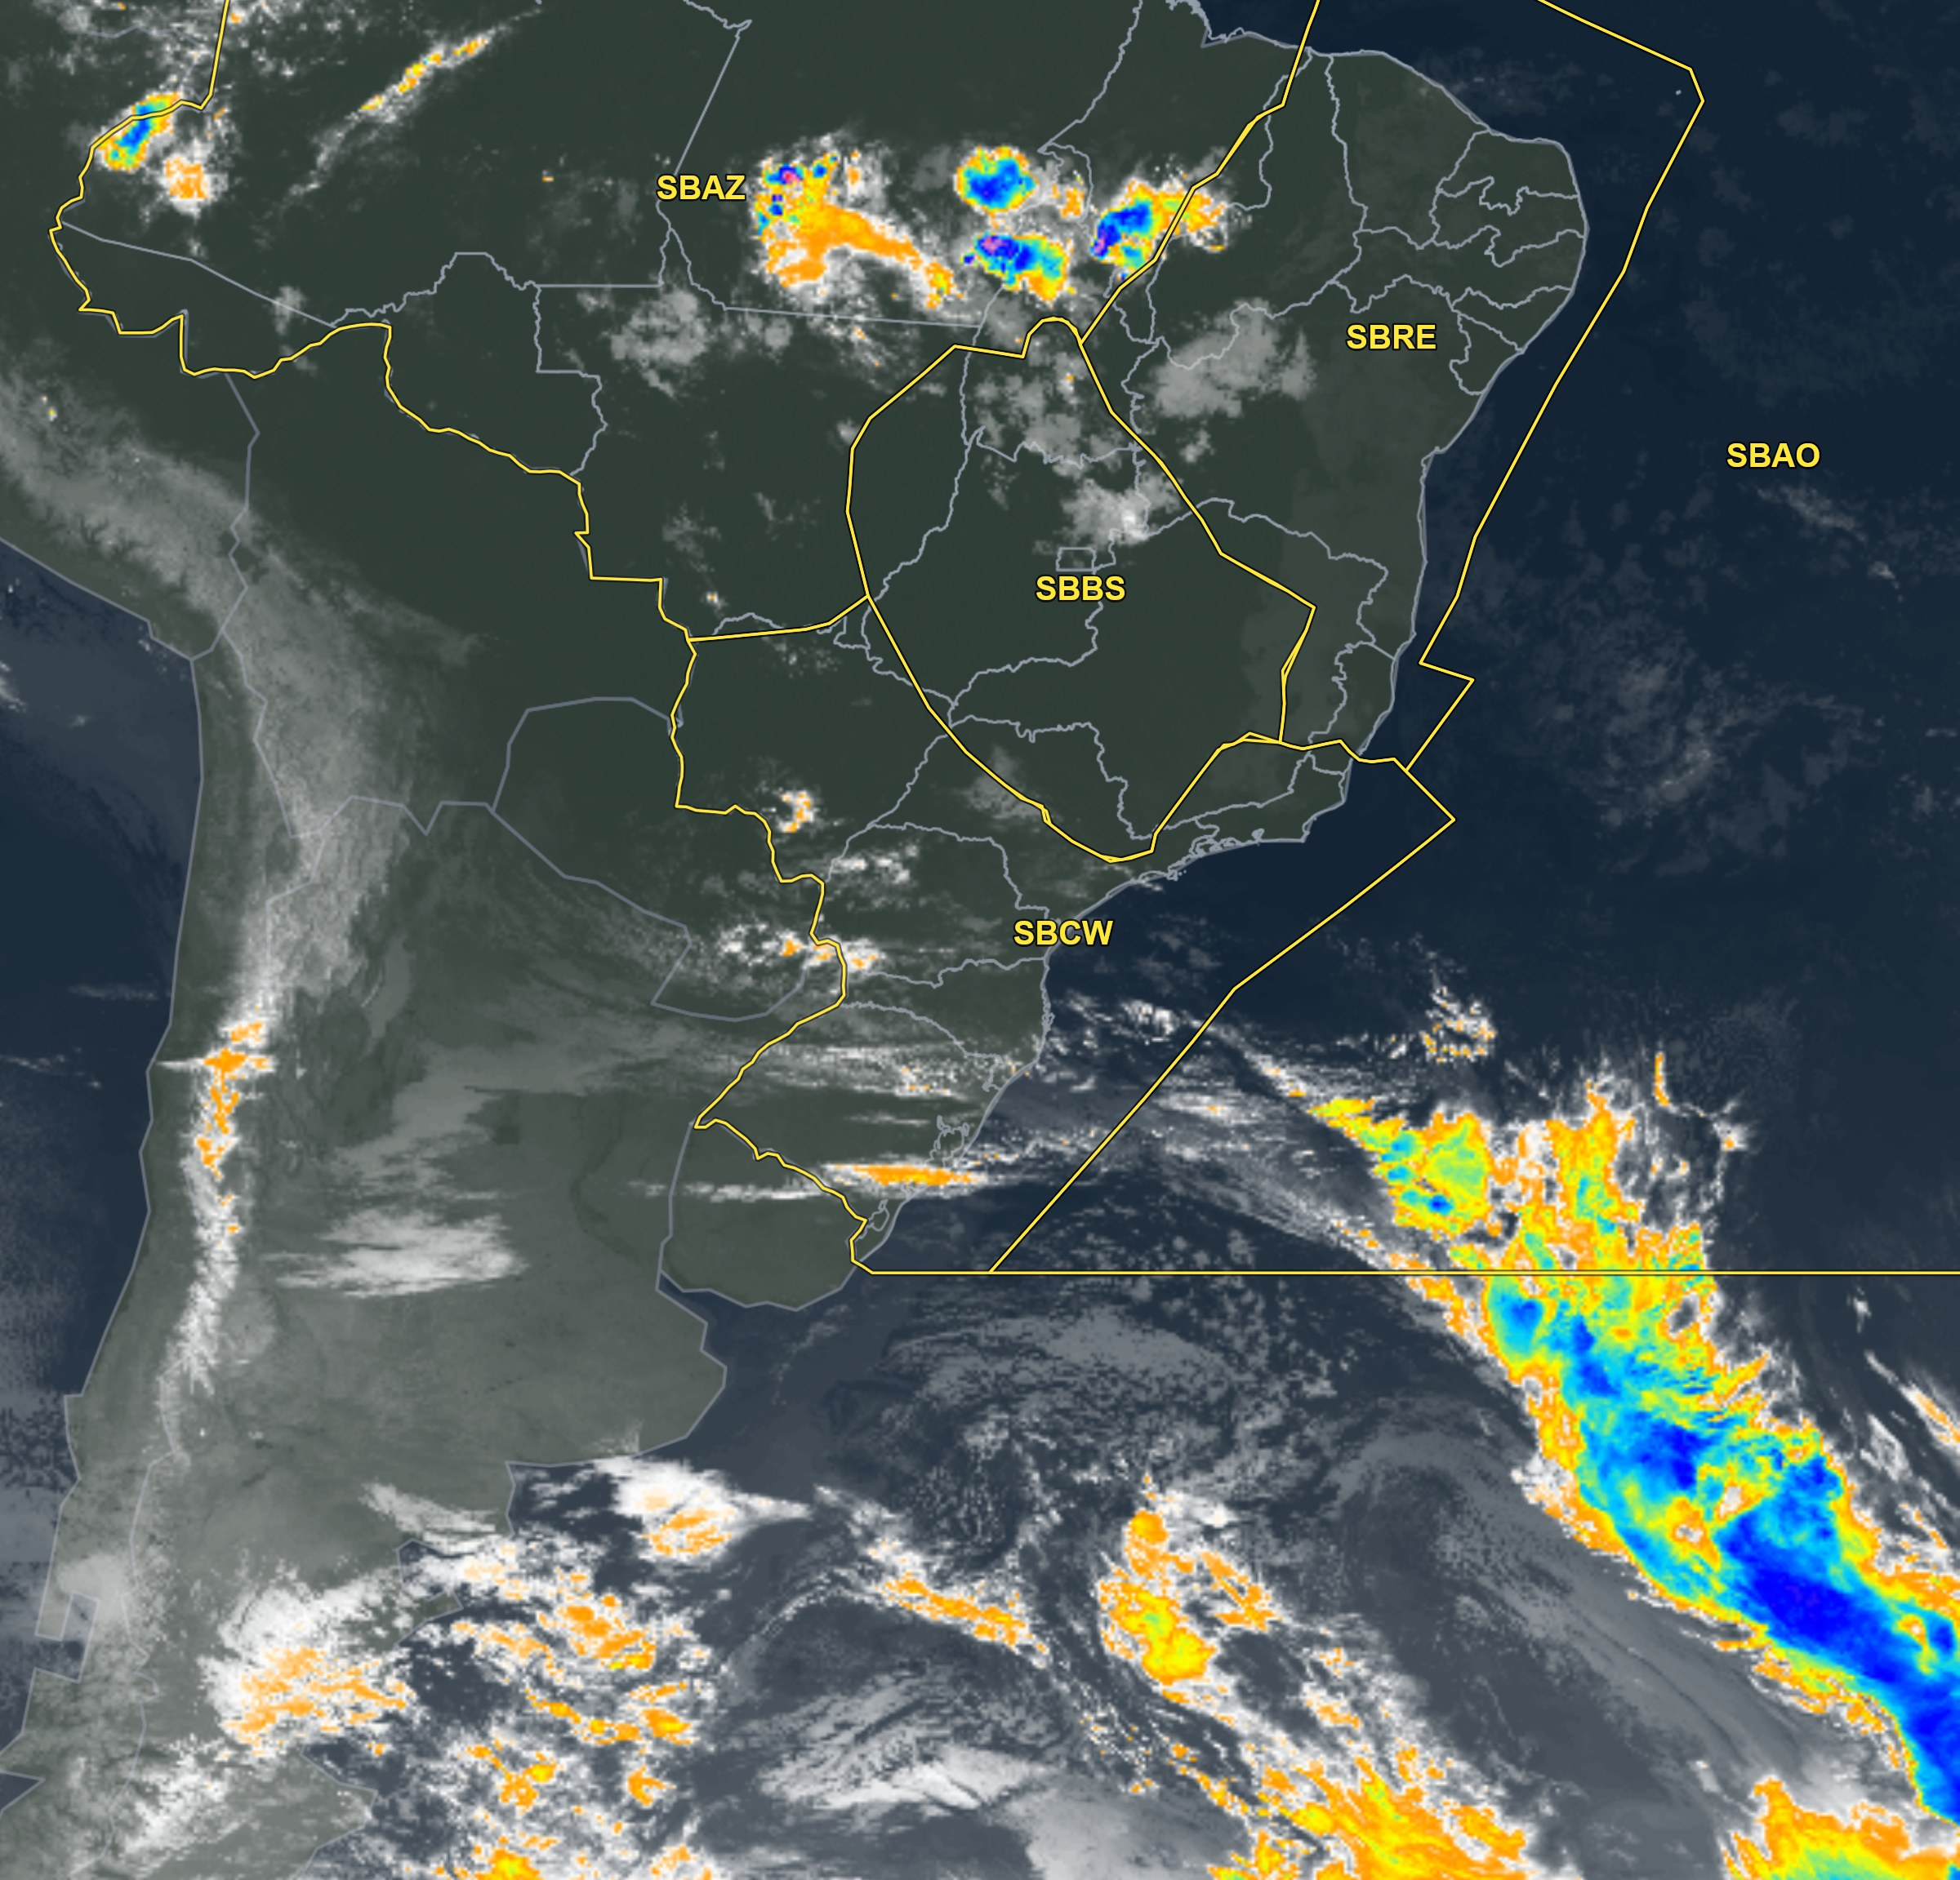
Satélite realçada
Imagem: 04/09/2026 11:20 UTC
FIR-CW | GR | SP | GL | RJ | CG | CT | FI | FL | JV | NF | PA
MANHÃ |  |  |  |  |  |  | TS
TARDE | TS | TS |  |  | SHRA | TSRA | TSRA | SHRA | SHRA | SHRA
NOITE | T | T |  |  |  | RA T/V | TSRA |  | TSRA T/V | RA T/V
MANHÃ | TSRA BR T/V | TSRA T/V | BR V |  |  | TSRA T/V | BR T/V |  | DZ T |  | BR T/V

